Slide 1

Презентація досвіду

Slide 2
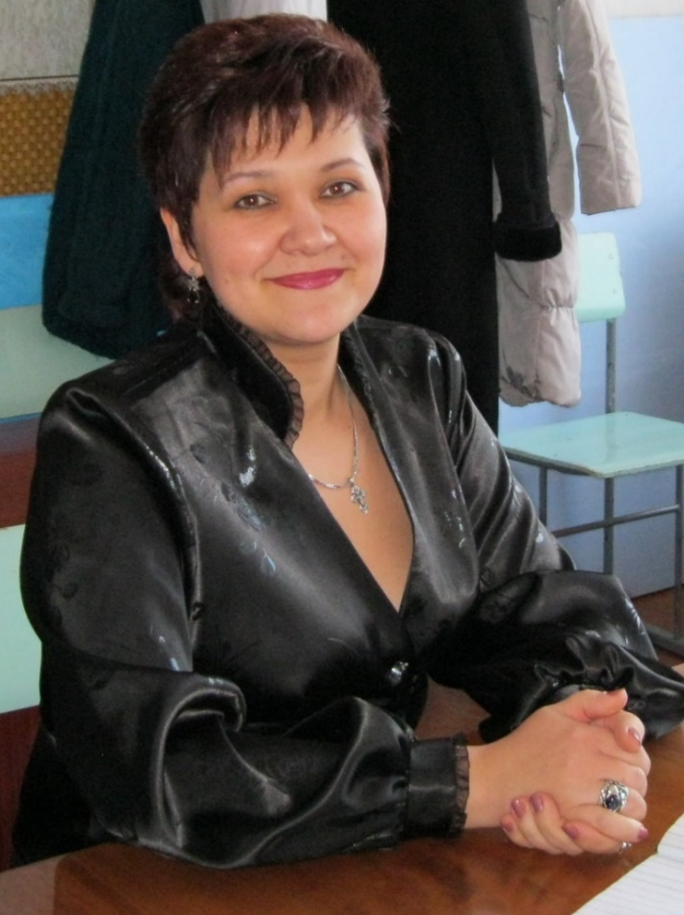
Єфімчук Олена Василівна
Викладач професійного навчання, майстер виробничого навчання.
Творче кредо:
«Щоб бути хорошим вчителем, потрібно любити те, що викладаєш і тих, кому викладаєш».

Slide 3

Освіта - вища
Педагогічний стаж – 10 років
Місце роботи – ДНЗ «Уманський професійний аграрний ліцей»
Результати попередньої атестації – майстер 12 розряду
Підвищення кваліфікації – Черкаський обласний інститут післядипломної освіти педагогічних працівників 2011 року.
Навантаження в поточному році – теорія : 264 виробниче навчання: 192
Загальні відомості:

Slide 4

Науково-методична тема ліцею: Розвиток професійної компетенції педагога, як умова забезпечення ефективності та якості освіти.
Науково-методична мета викладача: Диференційований підхід до учнів у процесі навчання навчання з використанням новітніх технологій.

Slide 5
Головні ідеї досвіду
Спеціально організована навчально- пізнавальна діяльність, яка, враховуючи вікові, індивідуальні особливості суб'єктів учіння, їхній соціальний досвід спрямована на оптимальний розвиток учнів, засвоєння необхідних знань.

Slide 6

Ця форма навчання найкраще працює при розподілі суб'єктів навчання на групи з різними навчальними можливостями.
Найчастіше це розподіл учнів
на три групи :
сильнішу,
середню,
слабку.

Slide 7
Результативність досвіду
За диференційовано-груповою формою навчання всі учні здебільшого працюють за завданнями, що в основній частині мають спільну пізнавальну мету.
Для різних за навчальними можливостями груп учнів, завдання відрізняються за обсягом, рівнем трудності, мірою допомоги.

Slide 8
Результативність досвіду
Як показує спостереження, високого результату можна досягти шляхом компенсації одних здібностей за рахунок інших.
Індивідуальні відмінності виявляються при порівнянні загальних і спеціальних здібностей (можливостей)

Slide 9
Результативність досвіду
Упущення загальноосвітньої школи по розвитку спеціальних можливостей, звичайно відбиваються на результатах роботи профтехучилищ, де важливим питанням є розвиток спеціальних можливостей учнів.

Slide 10

Останні методичні розробки розміщені на методичному порталі
Робочий зошит з технології приготування напоїв і коктейлів та їх характеристики

Slide 11

Словник-енциклопедія з предметів «Технологія приготування напоїв і коктейлів та їх характеристики» та «Організація обслуговування в барах та ресторанах»

Slide 12

Конкурс професійної майстерності по професії «Кухар, офіціант, бармен»

Slide 13

Відкритий урок з предмету
«Технологія приготування напоїв і коктейлів та їх характеристика» дата проведення 19.02.2014
Тема уроку: Способи приготування змішаних напоїв .

Slide 14
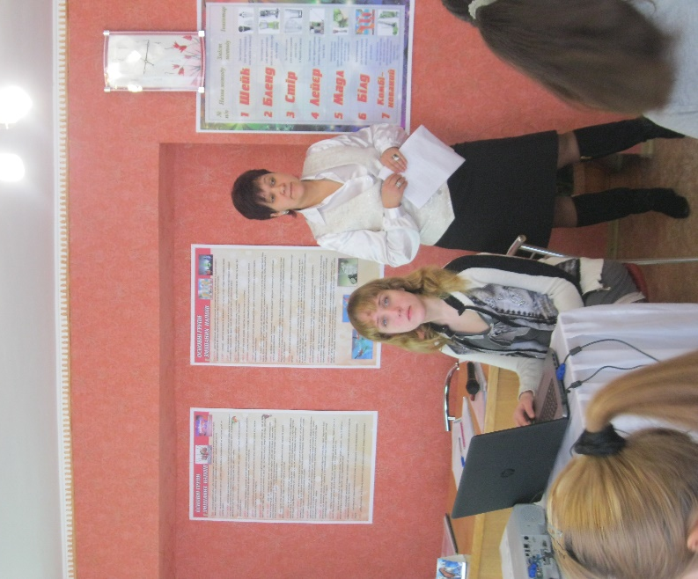
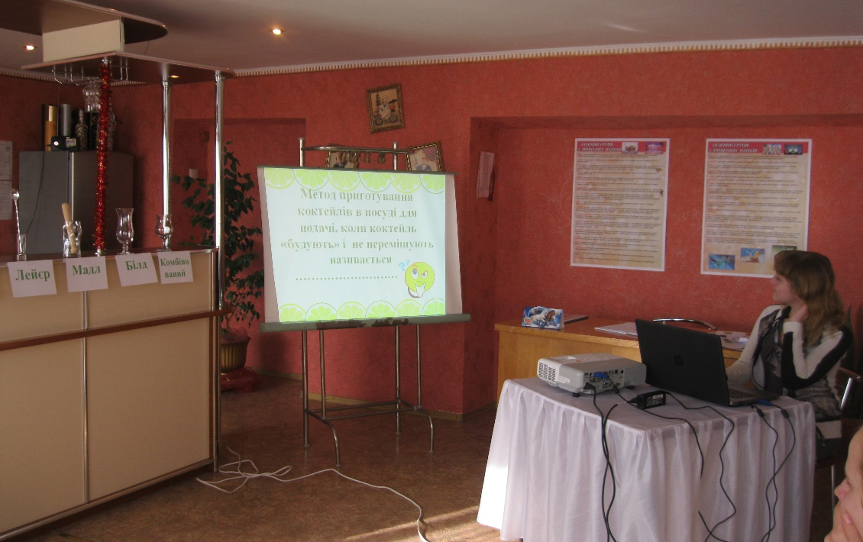
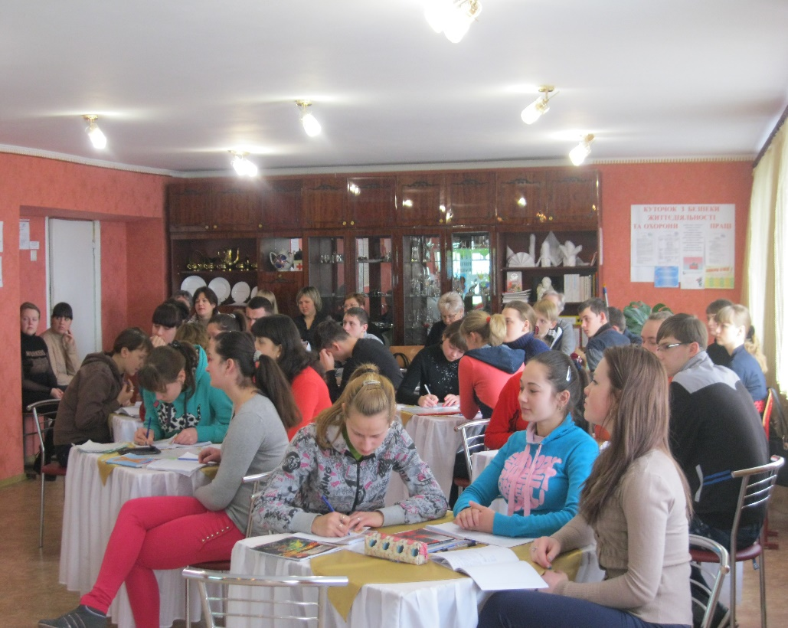
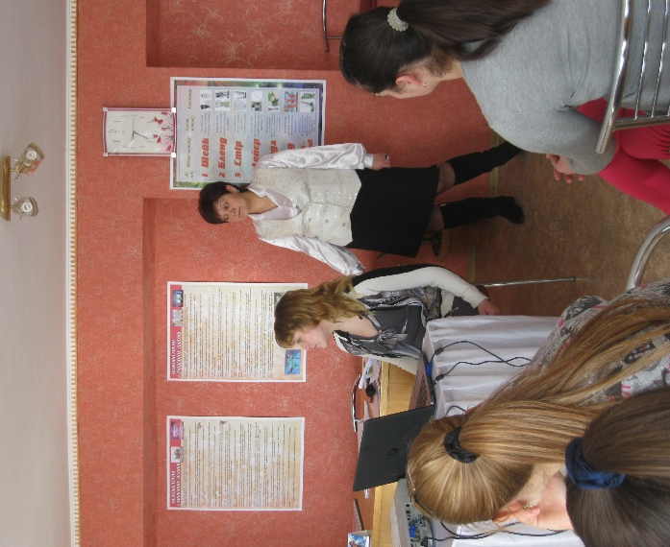
Відкритий урок

Slide 15
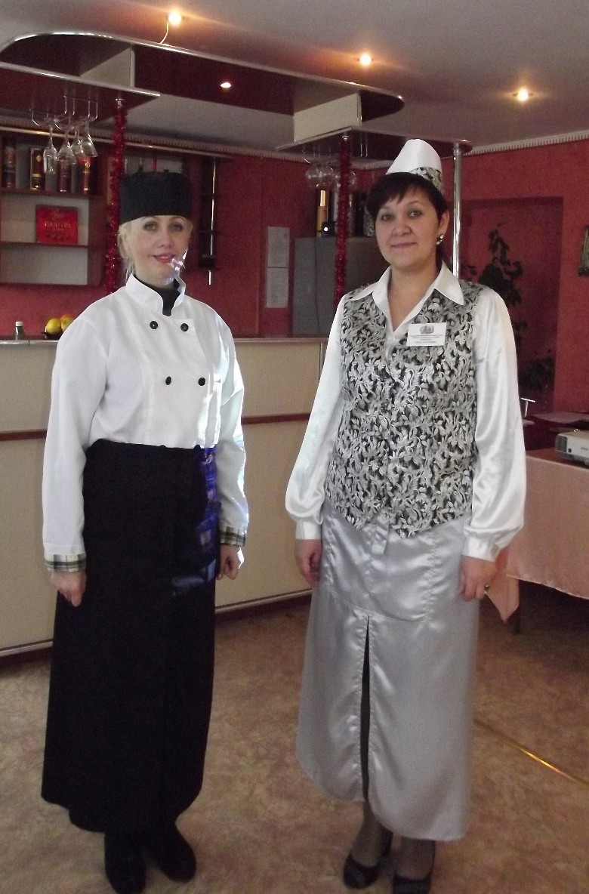
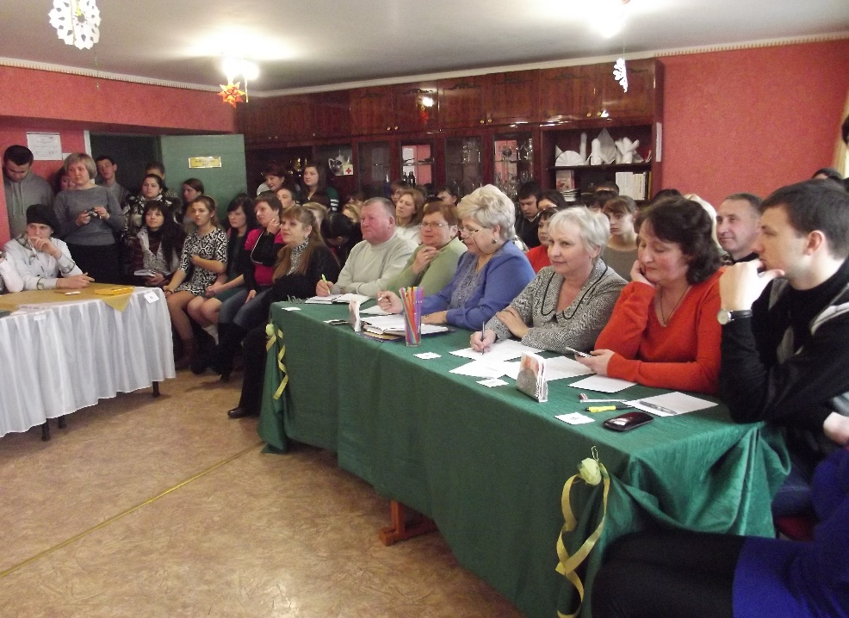
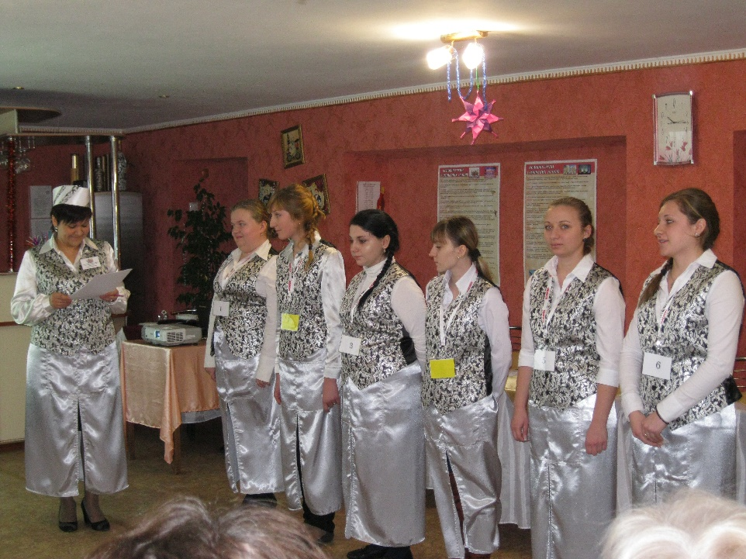
Конкурс професійної майстерності з професії «Кухар, офіціант, бармен»

Slide 16
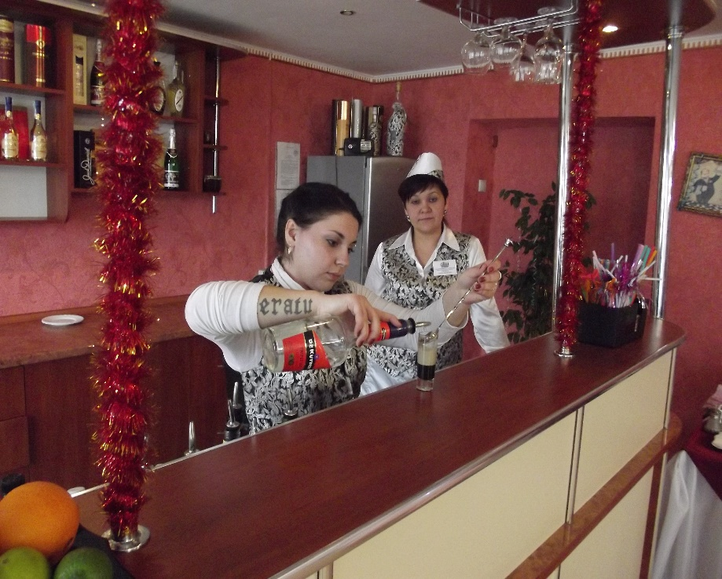
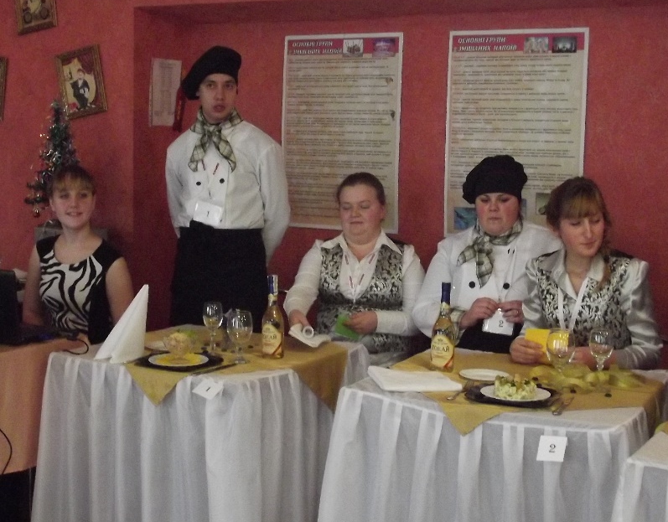
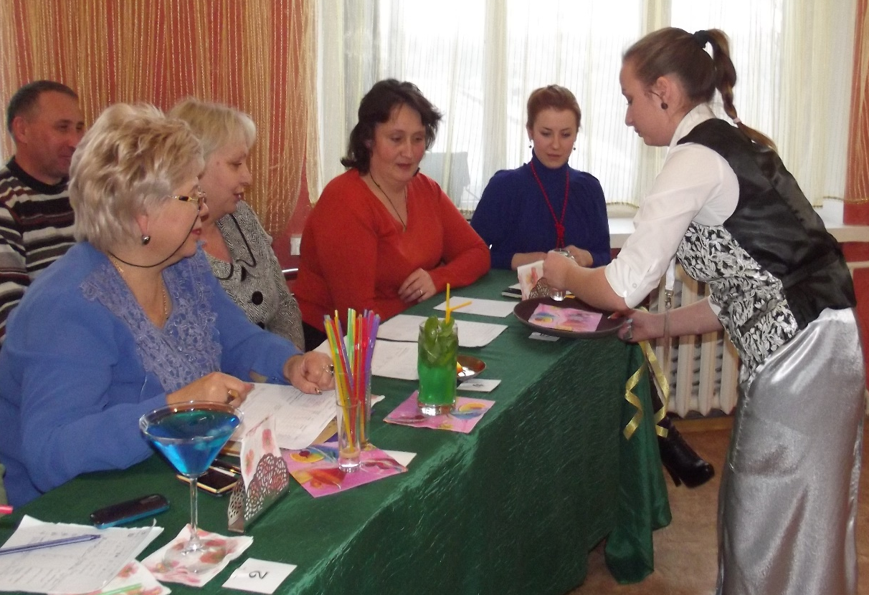
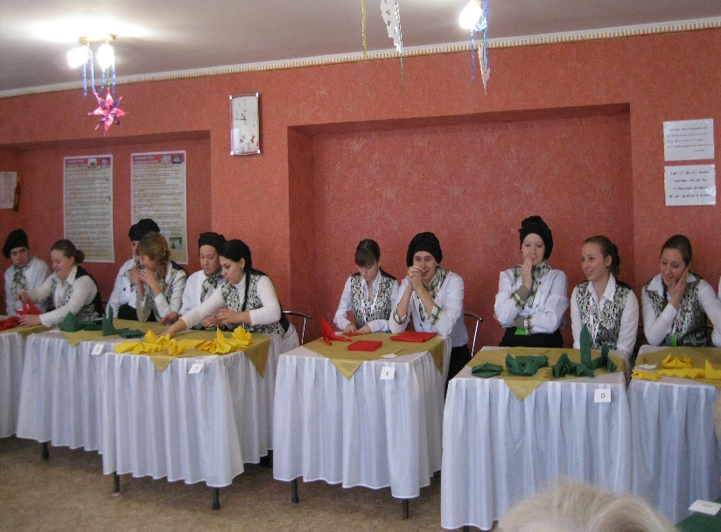

Slide 17
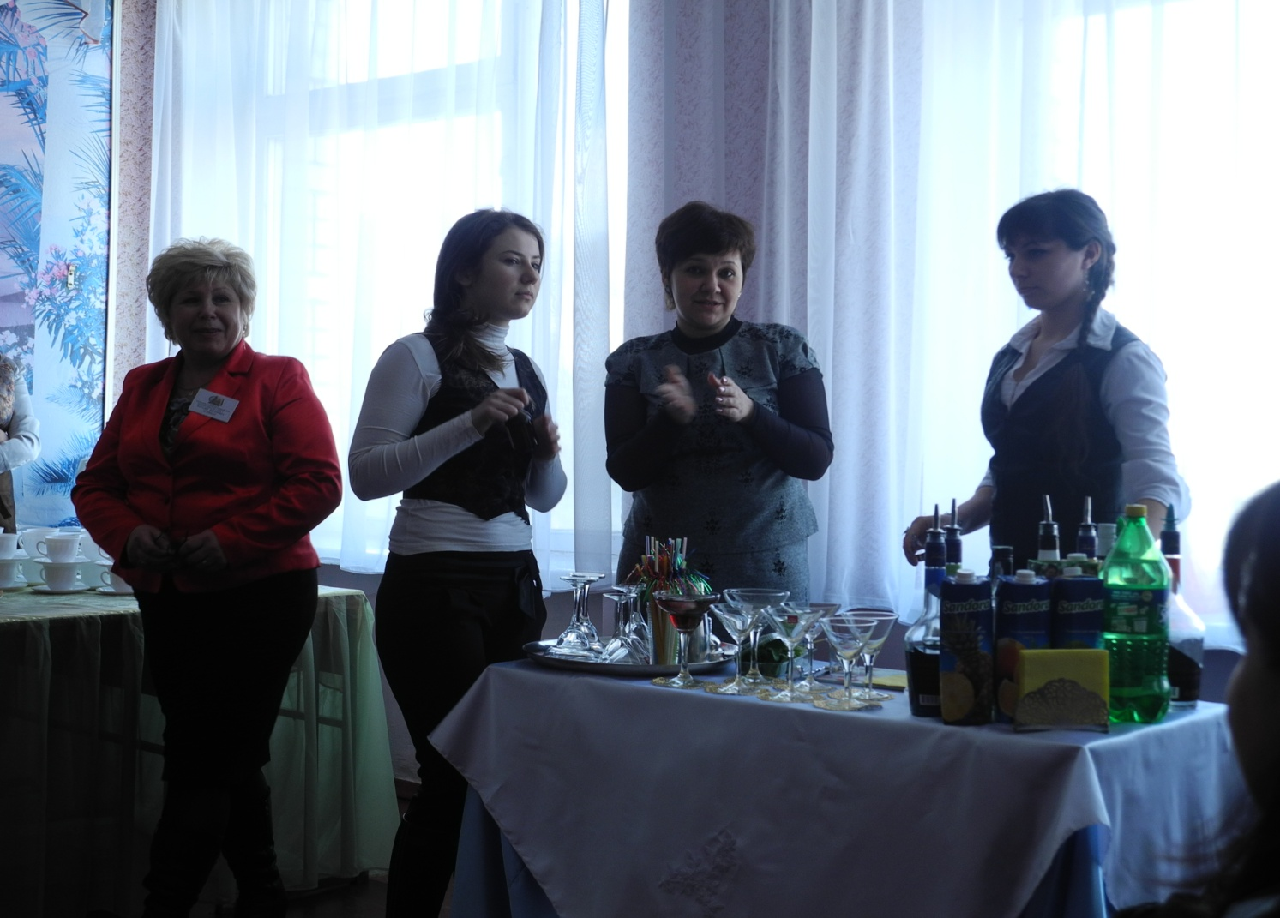
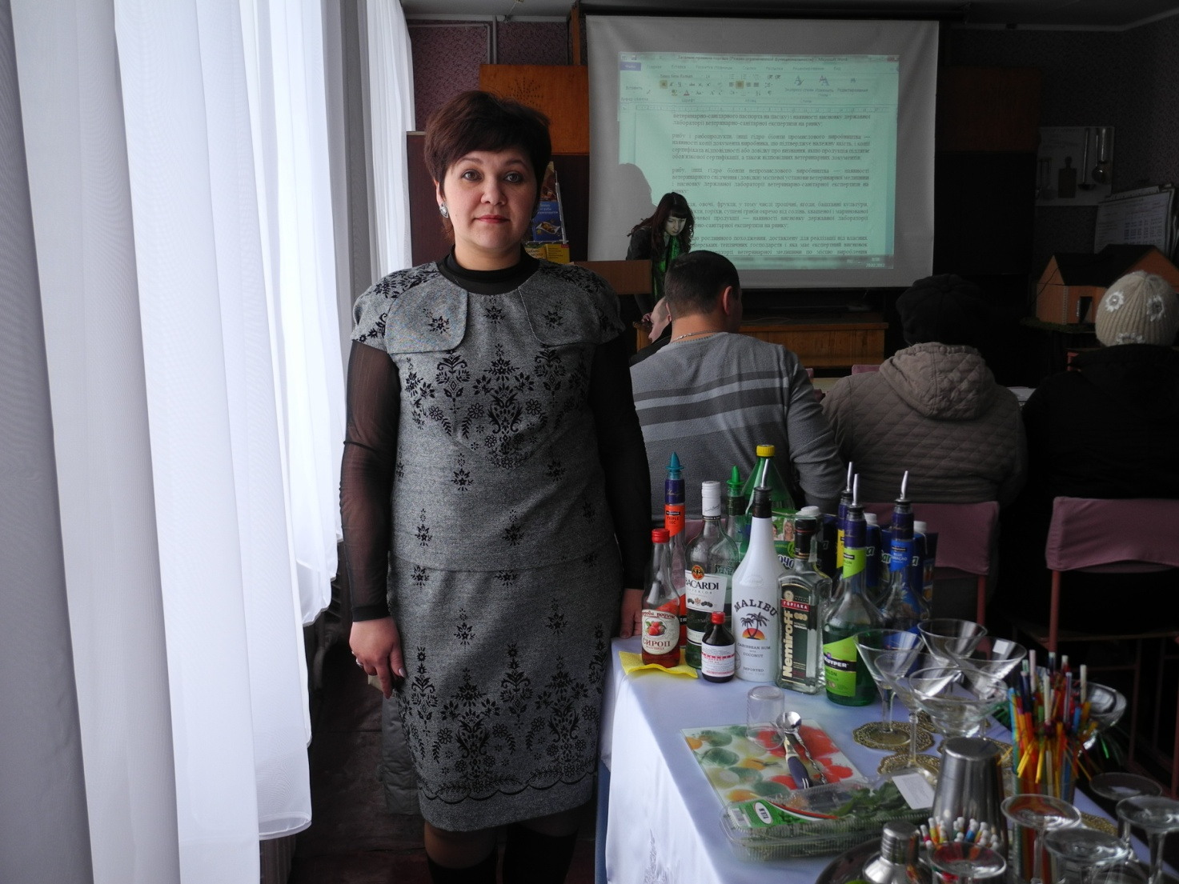
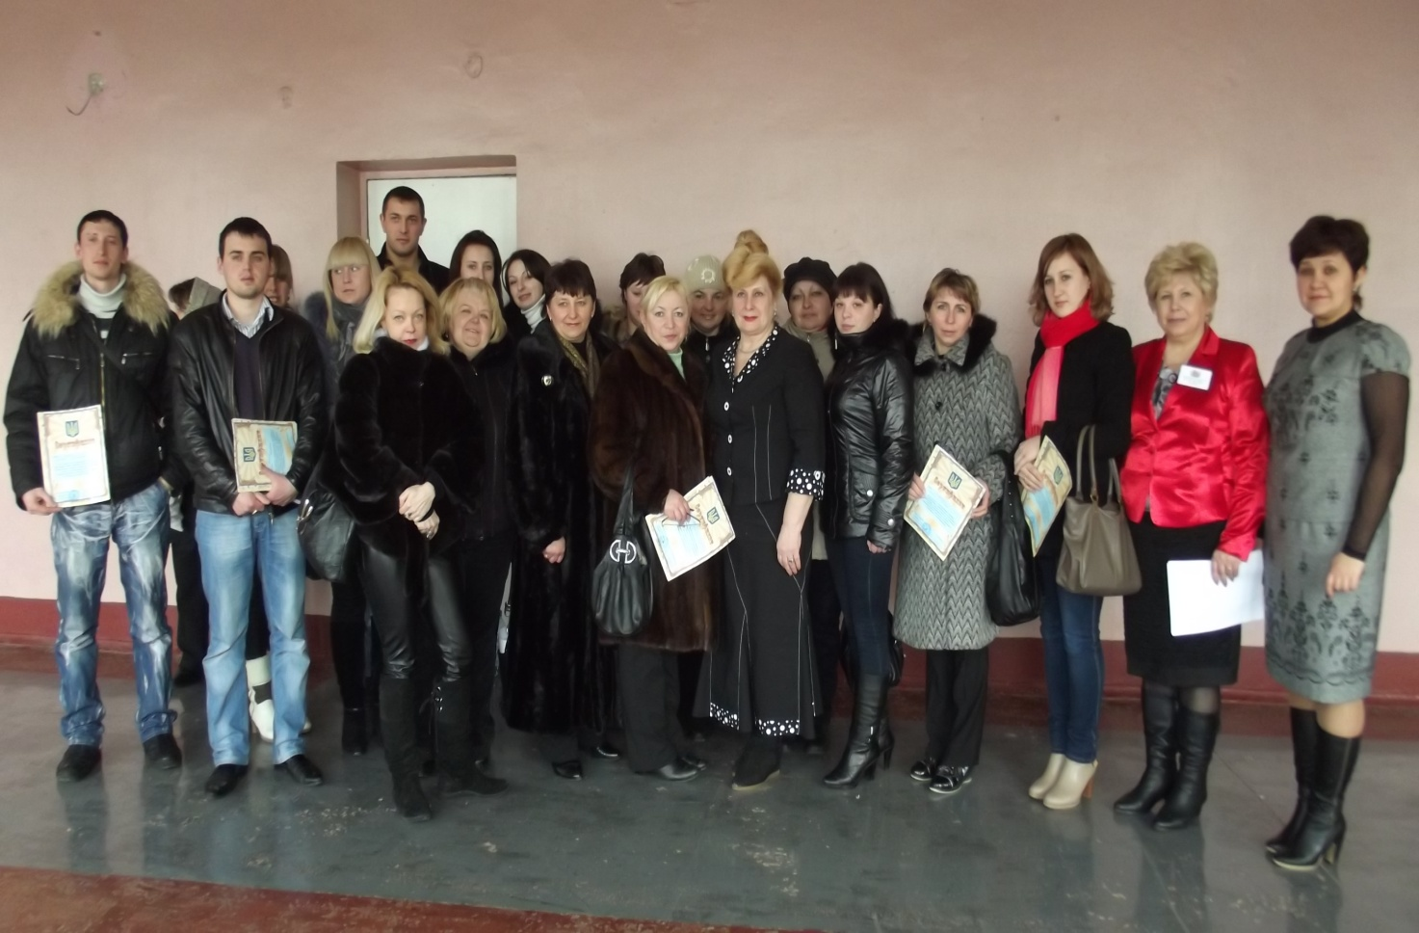
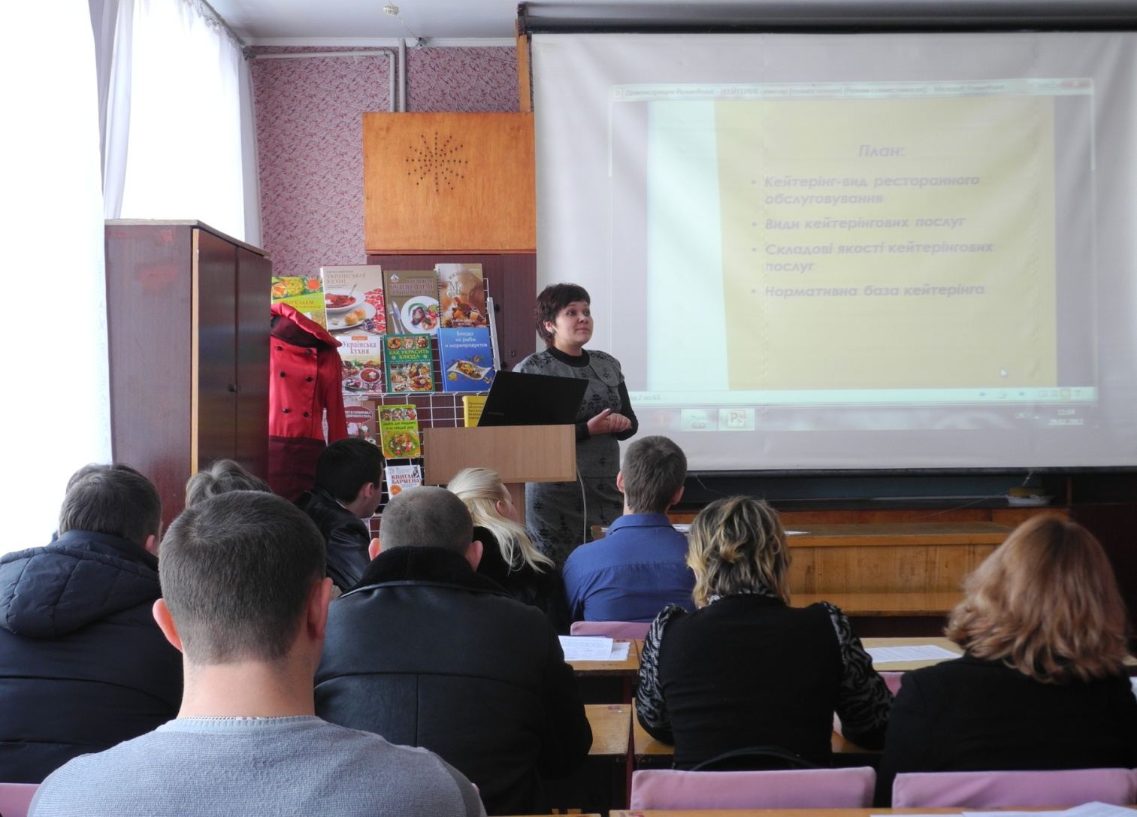
Участь в семінарах
ДНЗ «Уманський ПАЛ» 29. 02. 2012.

Slide 18
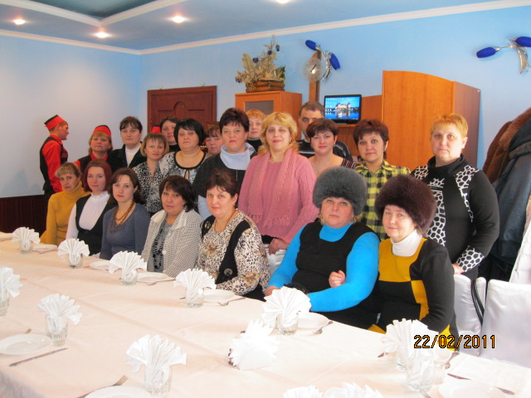
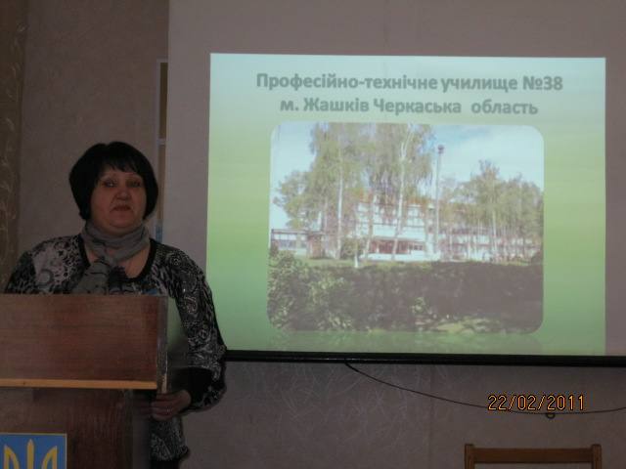
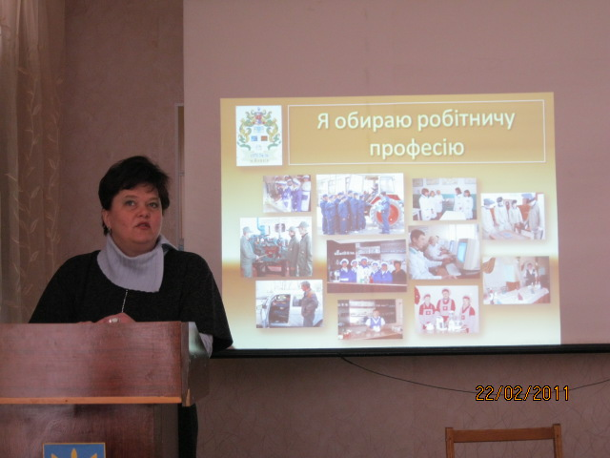
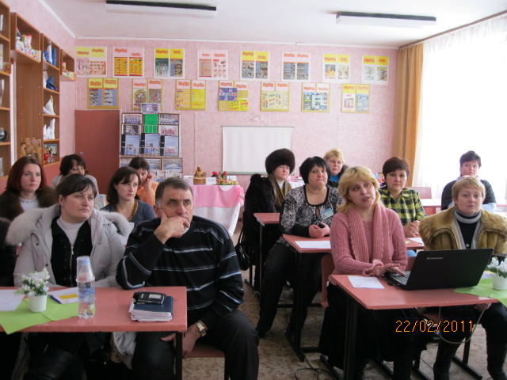
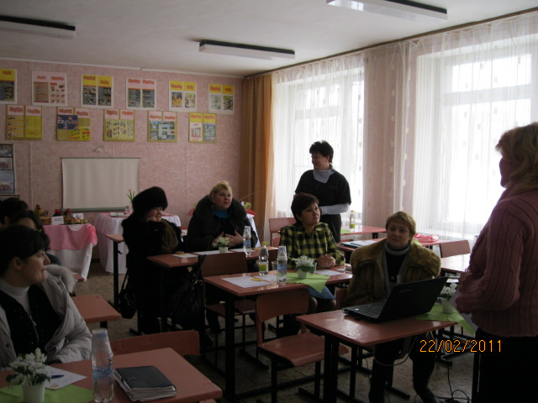
Жашків 22.02.2011

Slide 19
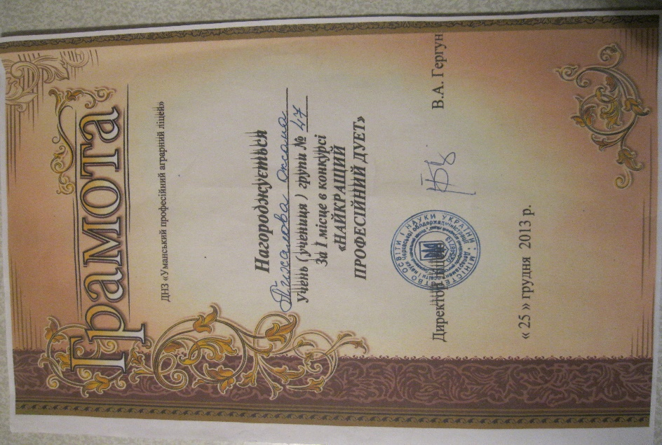

Нагороди учнів які приймали участь в конкурсі «Найкращий професійний дует»

Slide 20
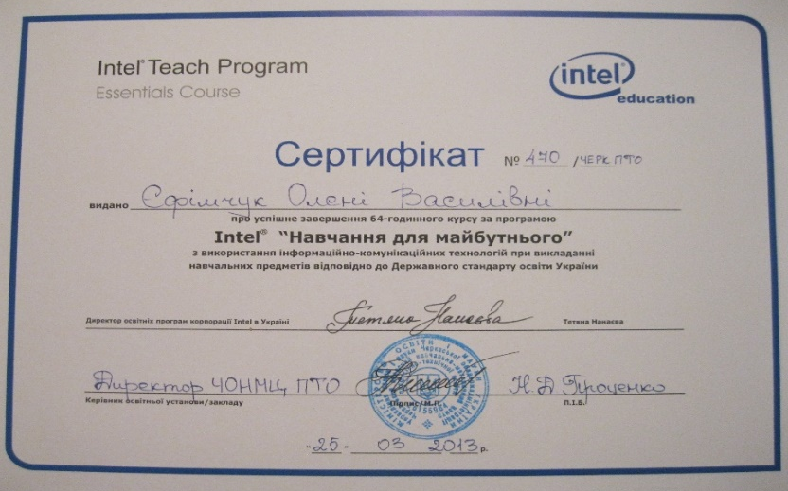
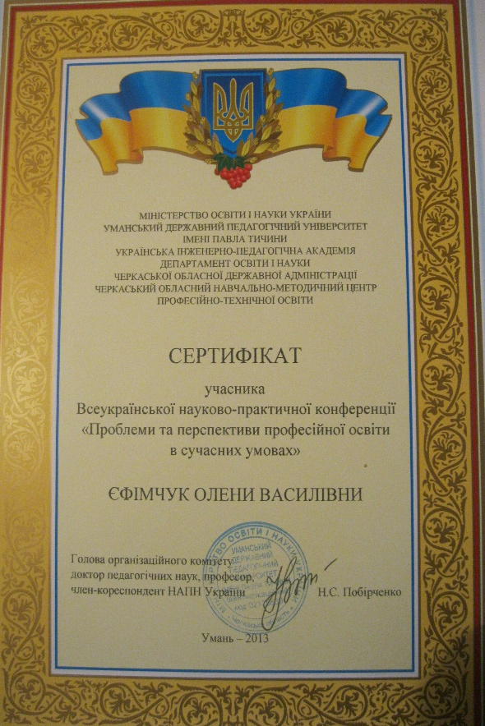

Власні досягнення

Slide 21

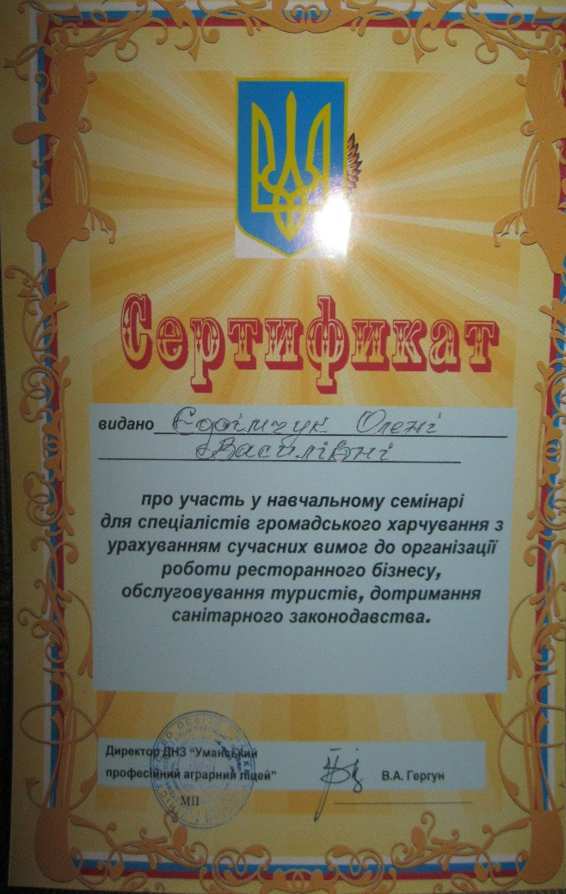
Нагороди

Slide 22
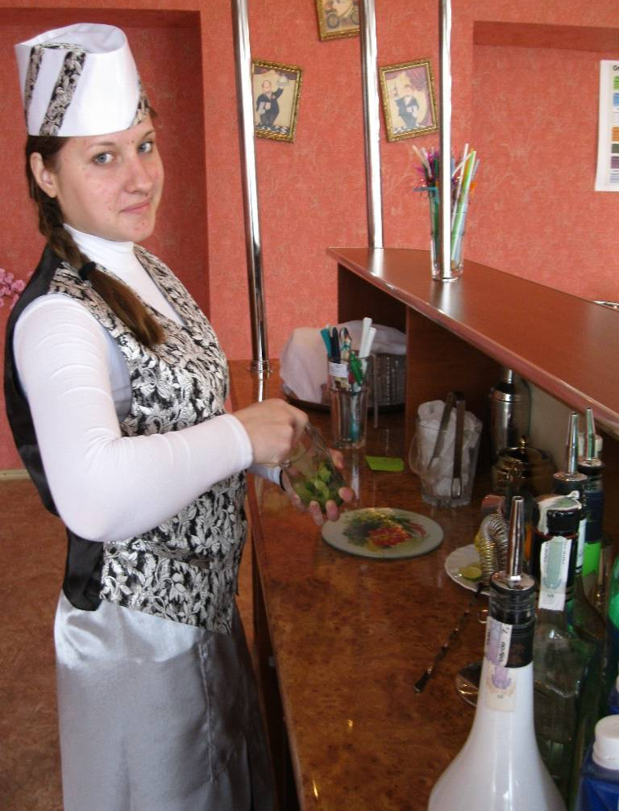
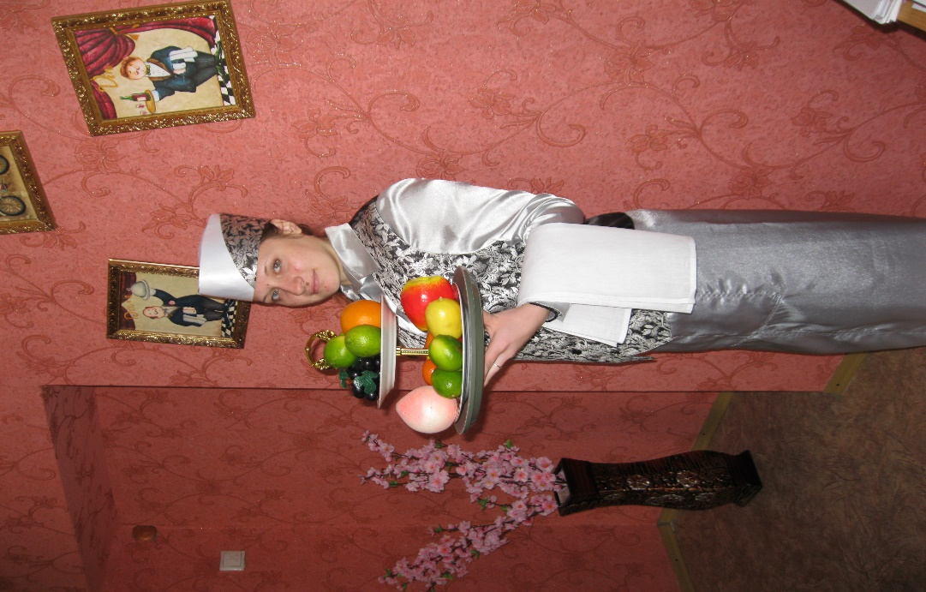
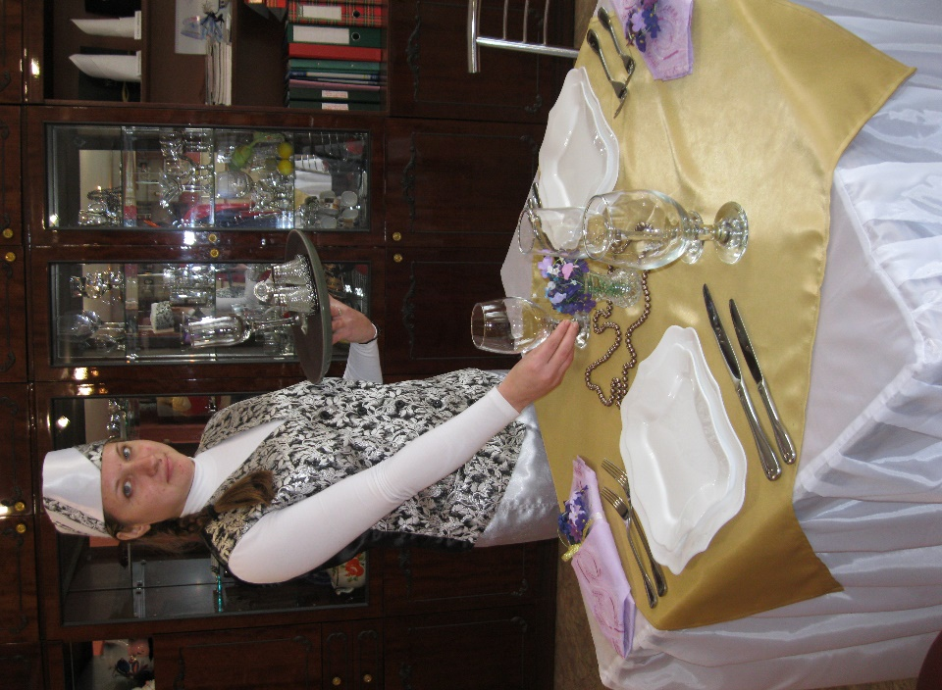
Індивідуальна робота із здібними учнями відпрацювання складних вмінь і навичок

Slide 23
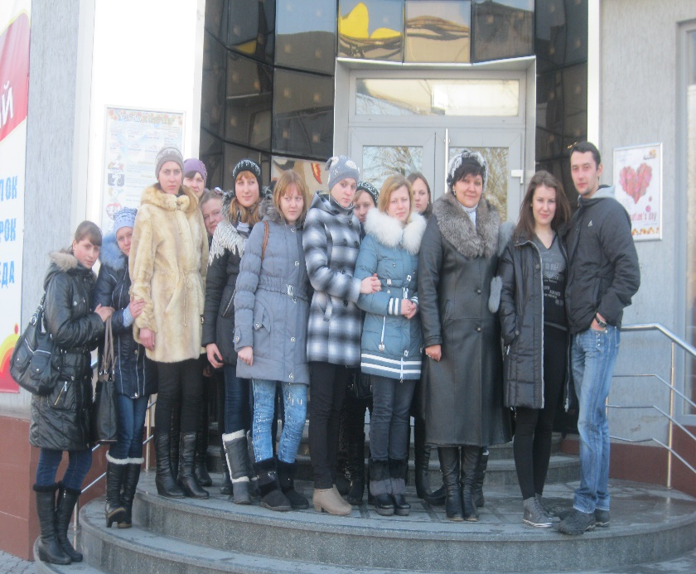
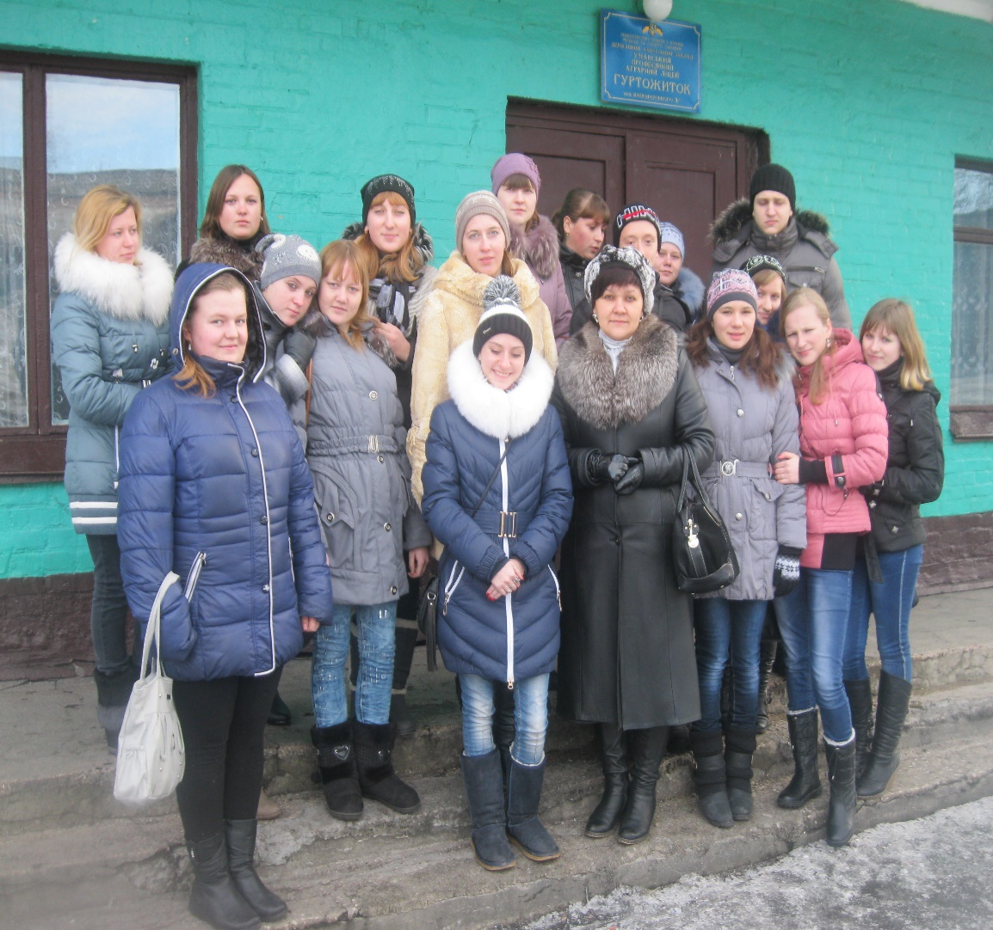
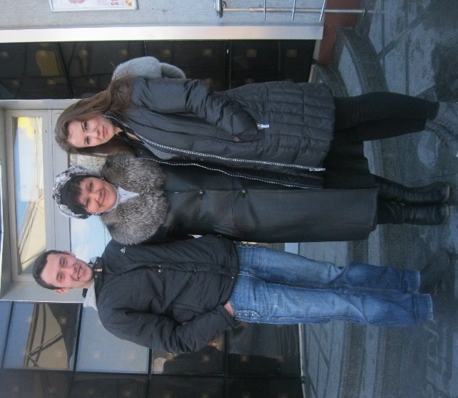
Позакласна робота з учнями

Slide 24
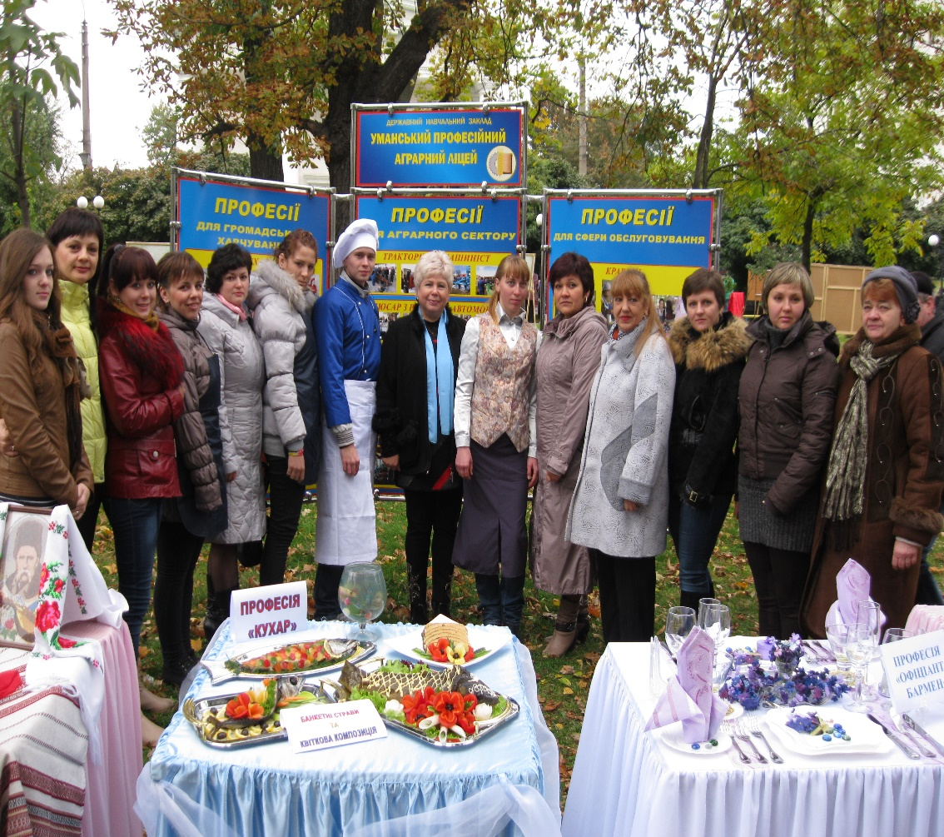
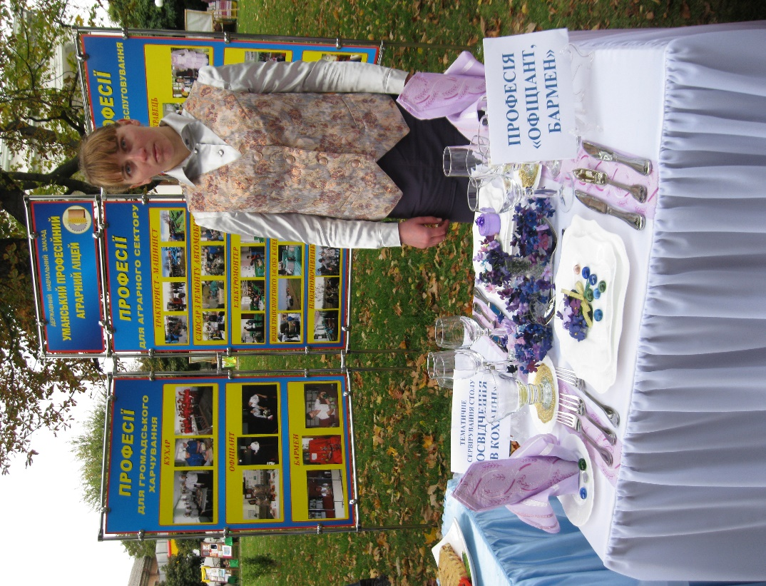
Участь у виставках
День міста 2013

Slide 25
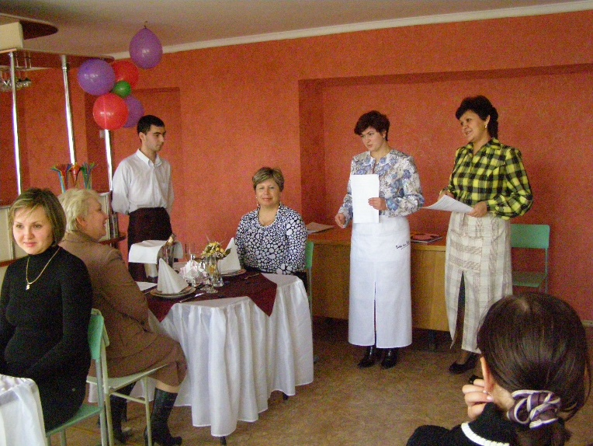
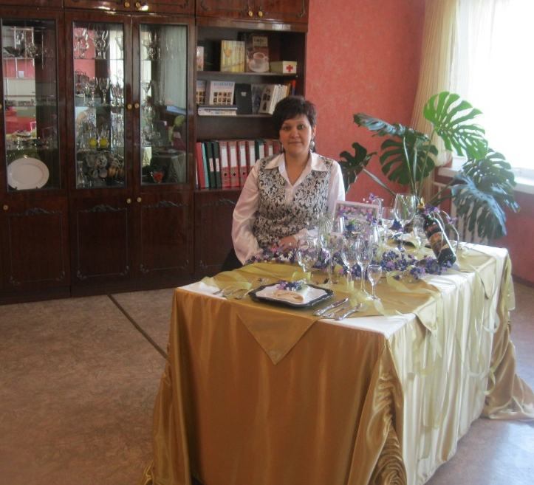
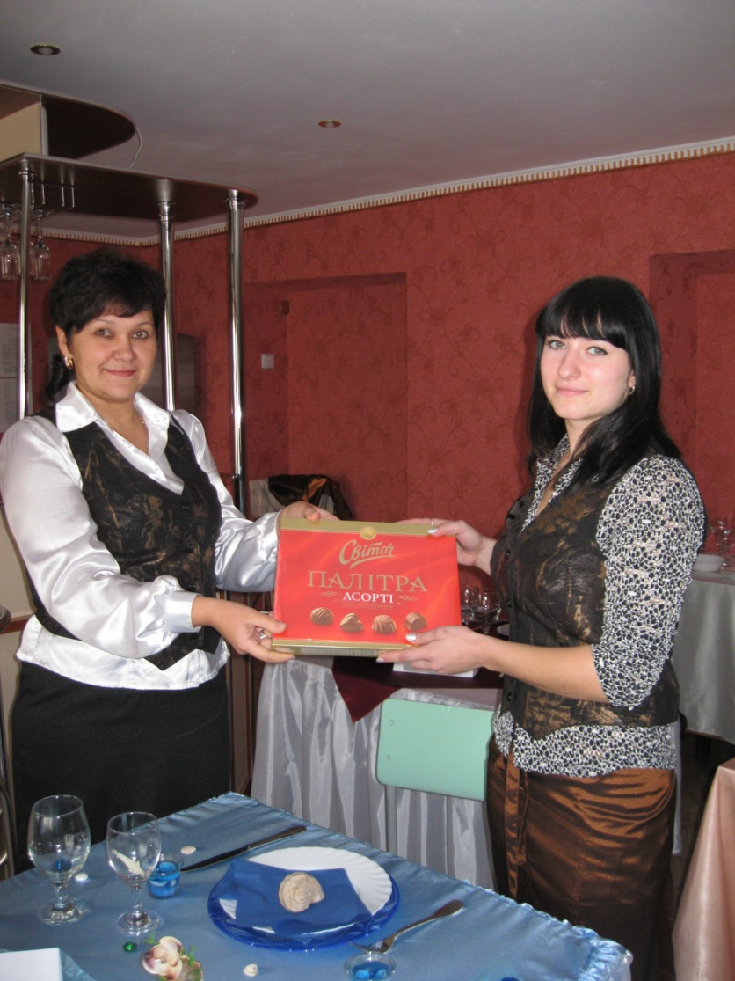
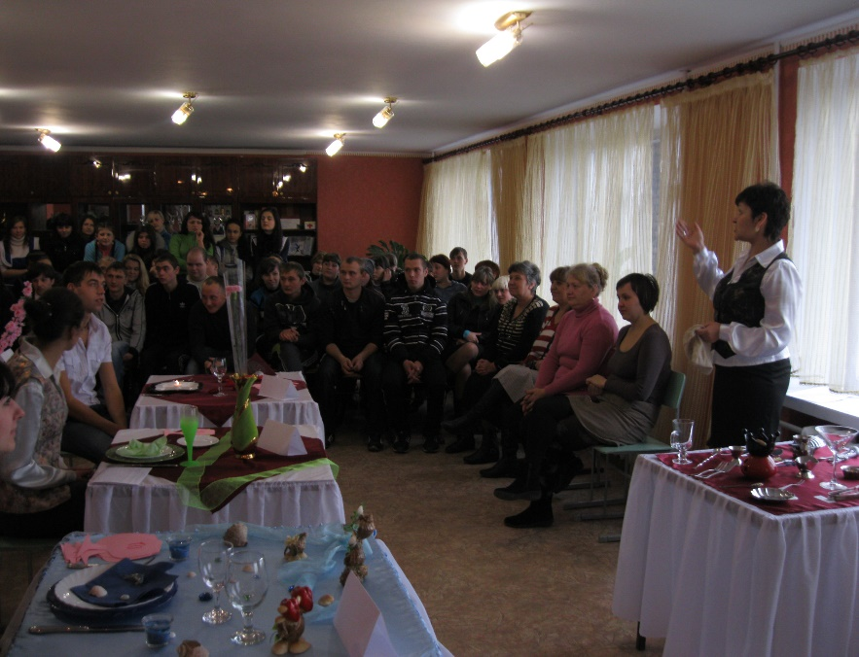
Моя лабораторія – моя фортеця

Slide 26
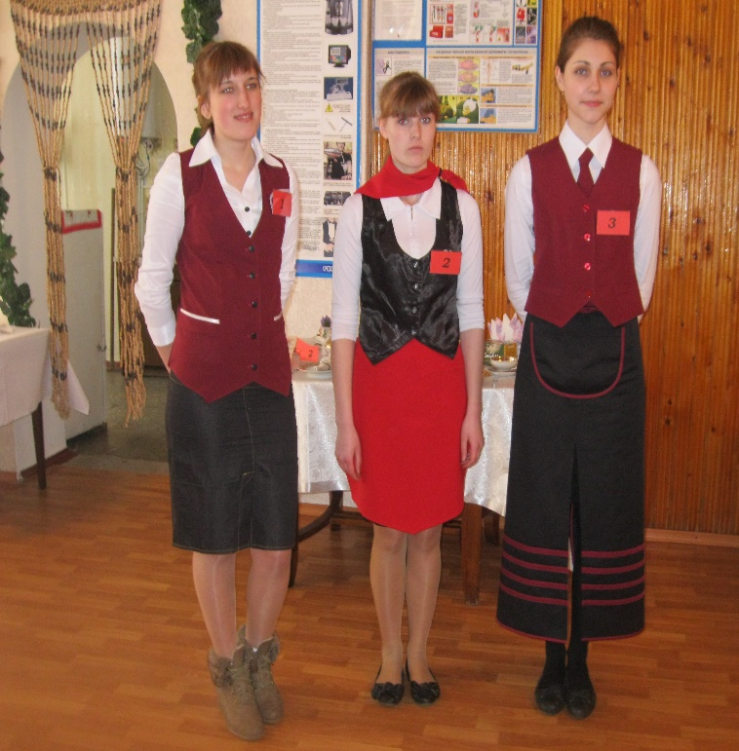
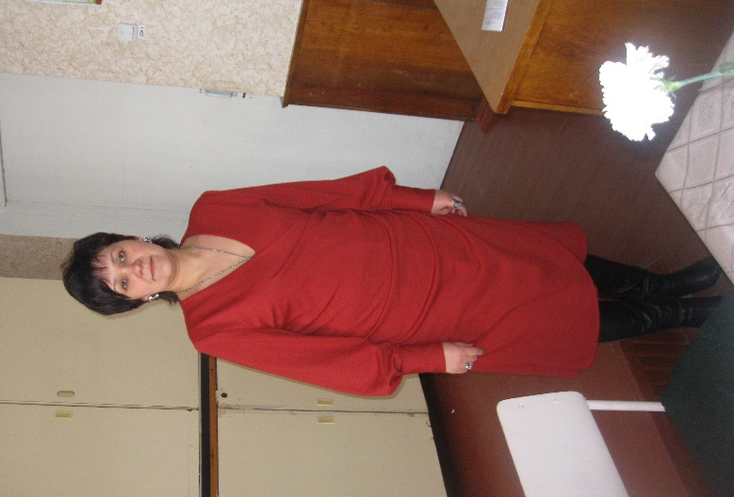
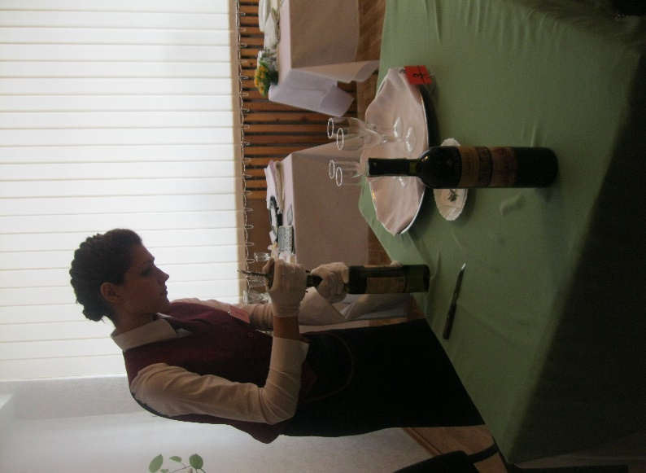
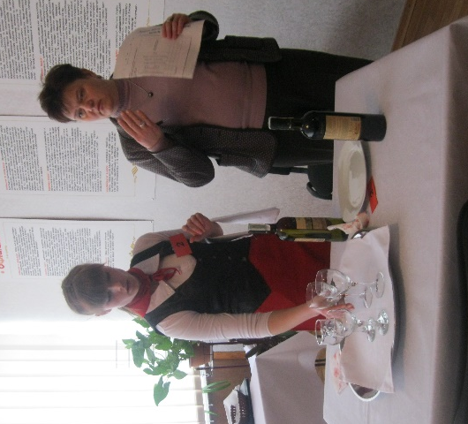
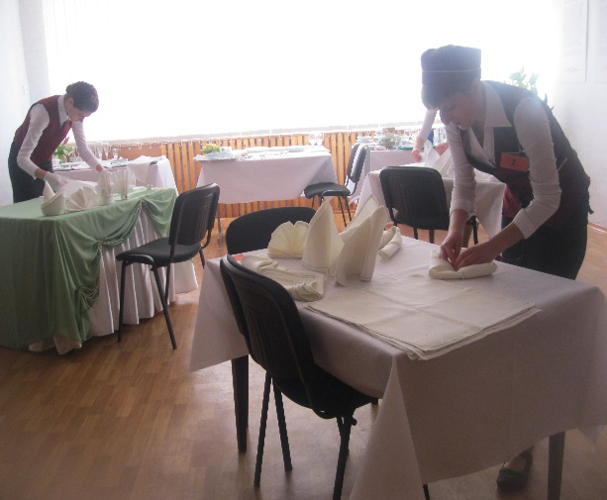
Обласний конкурс професійної майстерності по професії «Офіціант» в м. Ватутіно
2013 р. Член журі

Slide 27
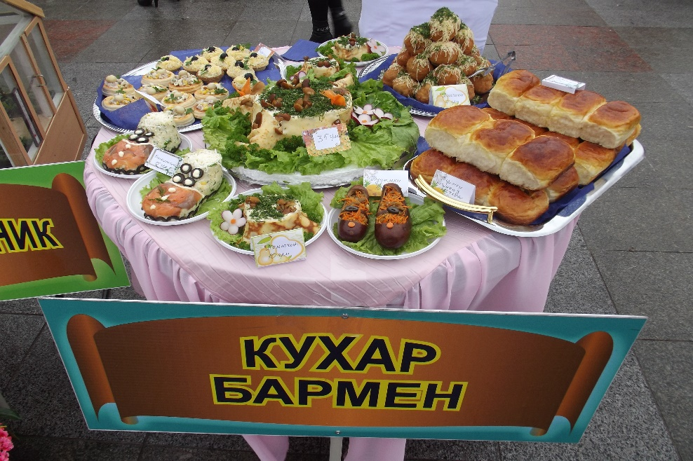
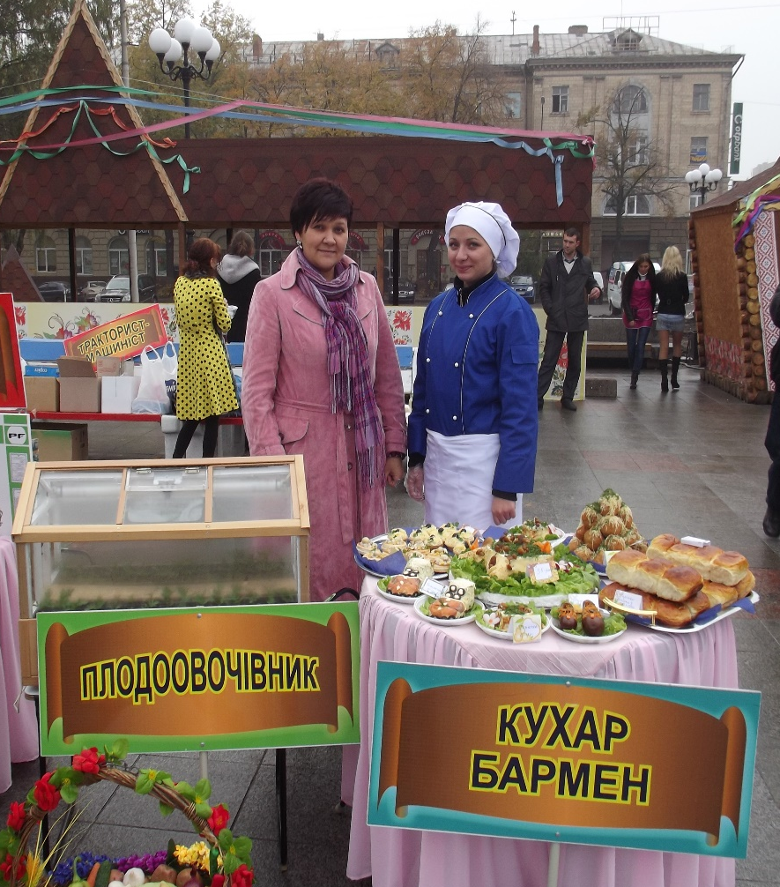
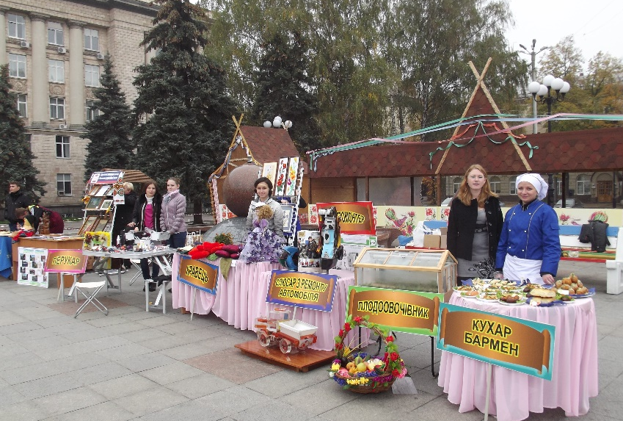
Профорієнтаційна виставка в м. Черкаси
Жовтень 2013

Slide 28
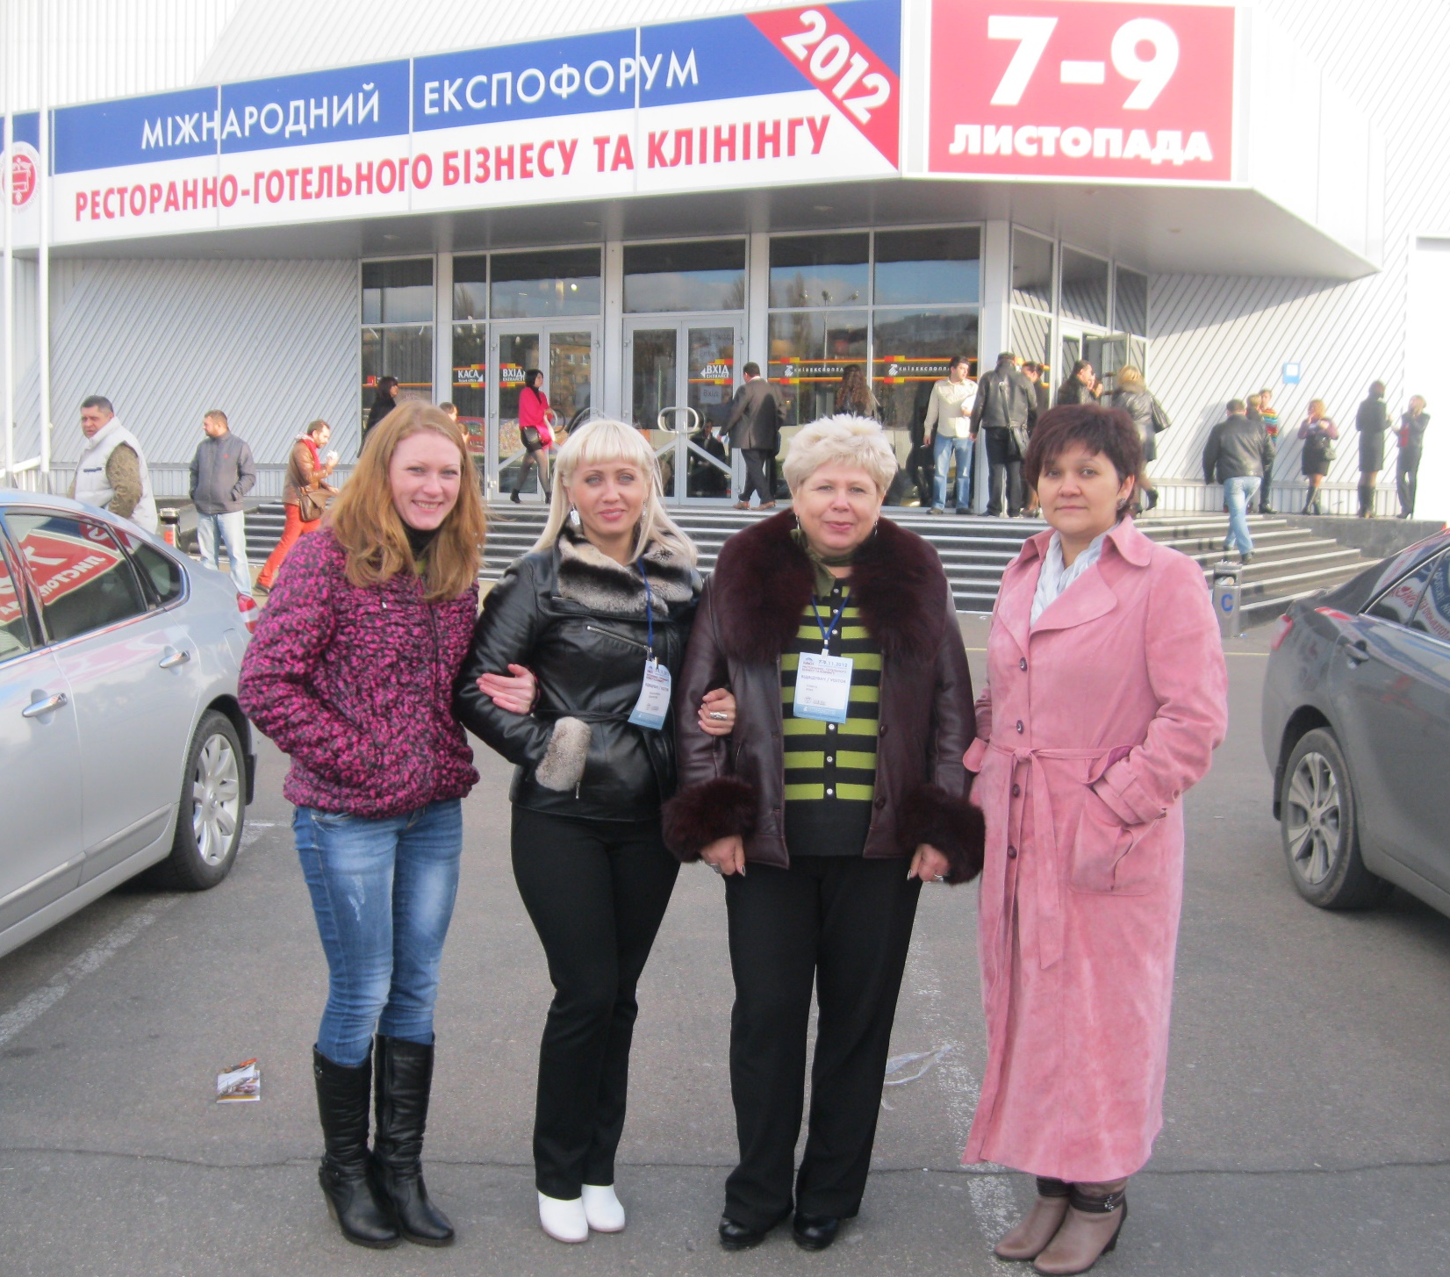
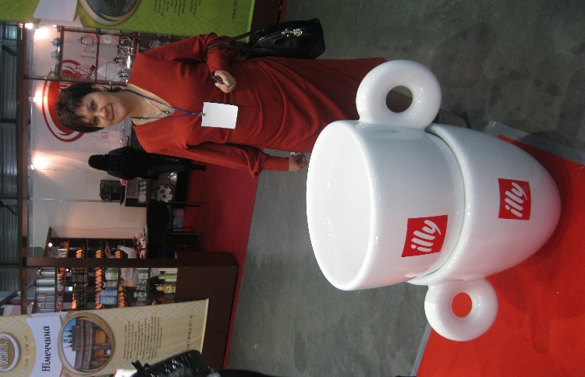
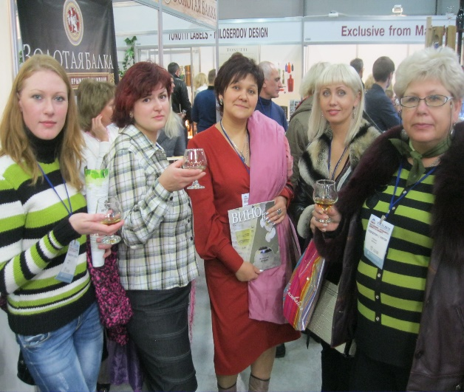

Slide 29
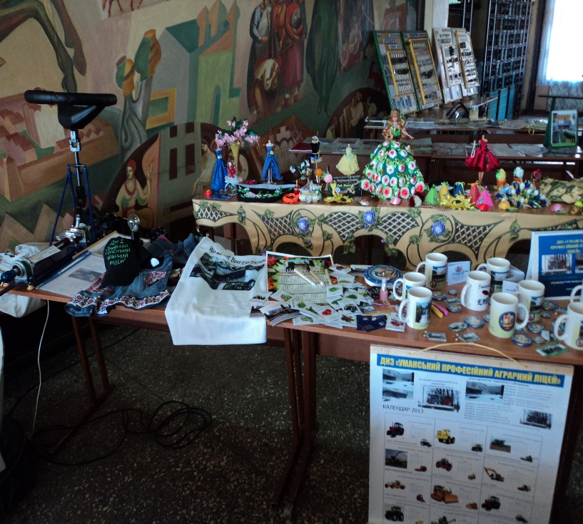
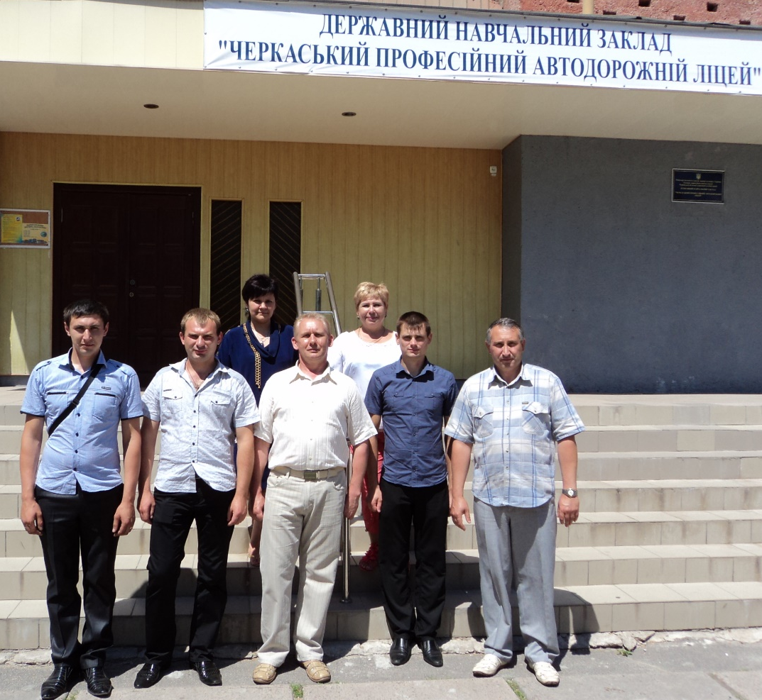

Виставка методичних та профорієнтаційних робіт в м. Черкаси

Slide 30



Роботи наших колег

Slide 31
ДЯКУЮ ЗА УВАГУ!

